Slide 1
Escuela Superior Politécnica del Litoral
Facultad de Economía y Negocios
Análisis de Factibilidad para el establecimiento de un club recreacional en el cantón Daule,
Provincia del Guayas.
Presentado por:
Daisy Sariah Aguirre Vinces
Antony Adrian Alay Acevedo
Stephanie Katherine Simisterra Delgado
Directora:
Ing. Ivonne Moreno

Slide 2
Índice
1. Introducción
2. Investigación de Mercado
2.1. Análisis Institucional
2.2. Investigación de Mercado
2.3. Plan de Marketing
2.4 Estudio Técnico
3. Estudio Financiero

Slide 3
Naturaleza del servicio
El proyecto se basa en el establecimiento de un club recreativo en el cantón Daule, que contara:
2 Canchas sintéticas de Futbol
1 Cancha Multifuncional (Básquet-Voley)
1 Cancha de Vóley
2 Piscinas
1 Salón de eventos
1 Bar-Restaurante

Slide 4
Objetivos Específicos
Establecer la Demanda y Oferta a traves de un Estudio de Mercado.
Posicionar el club recreacional en la mente del consumidor.
Diseñar estrategias de Mercadotecnia que impulsen el sector económico.
Determinar especificaciones del Proyecto.
Cuantificar la viabilidad financiera.

Slide 5
2. Estudio Organizacional
“Club Recreacional Daulis”

Slide 6
Organigrama
Gerente General
Administrador Financiero
Jefe de Mantenimiento
Personal de Seguridad (2)
Conserjes (2)
Persnal Asistencia al cliente (2)
Cajeras (2)
Auxiliar Contable
Asistente Administrativa

Slide 7
Análisis F.O.D.A.
FORTALEZAS Adecuada Infraestructura Pioneros en el servicio. Seguridad Privada. Conocimiento del Mercado Meta | OPORTUNIDADES Inexistencia de Competencia Falta de Salones de Eventos Sociales Falta de lugares de esparcimientos
DEBILIDADES Falta de recursos Propios Inexperiencia en el negocio | AMENAZAS Ubicación Legislación Introducción de Competencia

Slide 8
Investigación de Mercado
Objetivos:
Conocer las preferencias del Usuario
Establecer el segmento de mercado
Estimar la demanda aproximada por año.
Develar cuáles son los servicios adicionales
Determinar las estrategias de marketing

Slide 9
Definición de la Población
Tabla 1: Proyección de Población del Cantón Daule
AÑO | POBLACIÓN
2010 | 120326
2011 | 121397
2012 | 122477
Fuente: Inec
La población considerada se concentra en el Cantón Daule, Provincia del Guayas, se toma en cuenta para el calculo la tasa de crecimiento de la provincia de guayas, de 0,89% y el porcentaje que representa el cantón en la provincia del Guayas, que es de un 3,3%

Slide 10
Presentación y Análisis de Resultados
Falta lugares de Esparcimiento
Implementación de club recreacional en Daule

Slide 11
Presentación y Análisis de Resultados

Slide 12
Presentación y Análisis de Resultados

Slide 13
Presentación y Análisis de Resultados

Slide 14
Plan de Marketing
Objetivos Financieros
Maximizar Utilidades
Incrementar 5% de Participación.
Recuperación de la Inversión.
Innovación Continua.
Objetivos de Mercado
Introducción del Servicio
Posicionamiento y Fidelización.

Slide 15
Análisis Estratégico

Slide 16
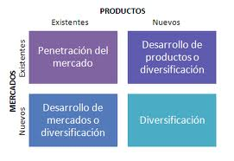
Matriz Ansoff

Slide 17
Análisis Porter
Amenaza nuevos Competidores
Rivalidad entre competidores existentes
Poder de Negociacion con los clientes
Amenaza Productos/ Servicio sustitutos
Poder de Negociacion con Proveedores

Slide 18
Mercado Meta
MICRO SEGMENTACIÓN
Segmentación Demográfica
Familia 3-4 personas
Segmentación Geográfica
Cantón Daule
Segmentación Psicográficas
Personas amantes a los deportes.

Slide 19
Macrosegmentación
Funciones
Fomentar la Unión Familiar
Fomentar el deporte
Consumidores
Habitantes del Cantón
Personas con estrés
Fomentar el turismo
Interesados en Salón de Eventos
Tecnología
Infraestructura adecuada

Slide 20
Estrategia de Posicionamiento
En el caso del club recreacional la estrategia de posicionamiento a tomar será basada a las características del servicio, debido a que el club no posee una competencia directa

Slide 21
Ciclo de Vida
Introducción
Presentación del club al mercado
Ventas Bajas
Crecimiento
Mercado acepta el producto
Ventas aumentan
Madurez
Servicio posicionado en el mercado
Ingresos estables.

Slide 22
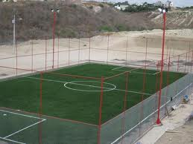
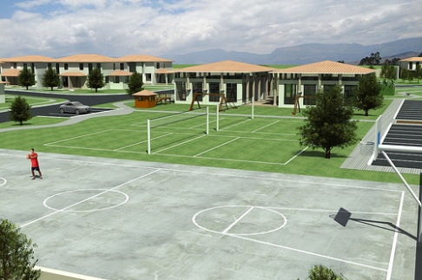
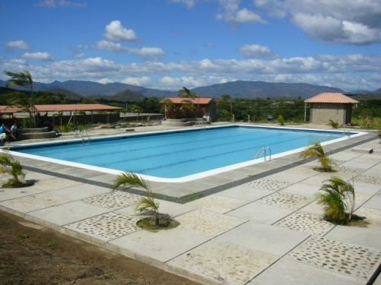
Marketing Mix
Producto
En lo que respecta a las instalaciones físicas del club
estas incluyen:
Dos Canchas de futbol sintéticas
Una cancha de Básquet-Voley
Dos piscinas
Una cancha de tenis
Local de eventos
Áreas de recreación

Slide 23
Precio
Marketing Mix
Entrada al club:
Martes a Jueves $3 dólares
Viernes a Domingo $ 5 dólares
Membresía:
Socio Golden: Inscripción: $30
Mantenimiento de la membrecía: $50
Socio Normal: Inscripción: $20
Mantenimiento de la membrecía: $30
Salón de Eventos: $300

Slide 24
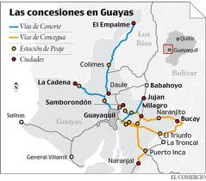
Plaza
Marketing Mix
El club se ubicara a la entrada del cantón Daule, siendo este un lugar de fácil acceso para dicha población y sus aledaños, debido a que se encuentra cerca de la carretera.

Slide 25
Promoción
Marketing Mix
Folletería
Cuñas radiales
Anuncios en Revistas
Vallas publicitarias
Marketing Directo

Slide 26
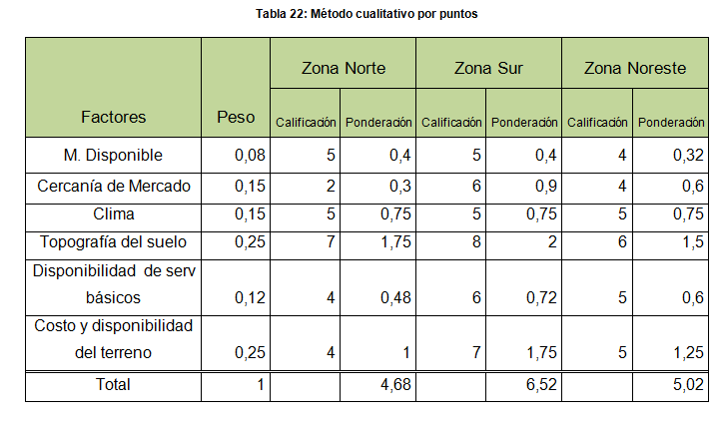
Estudio de Localización

Slide 27
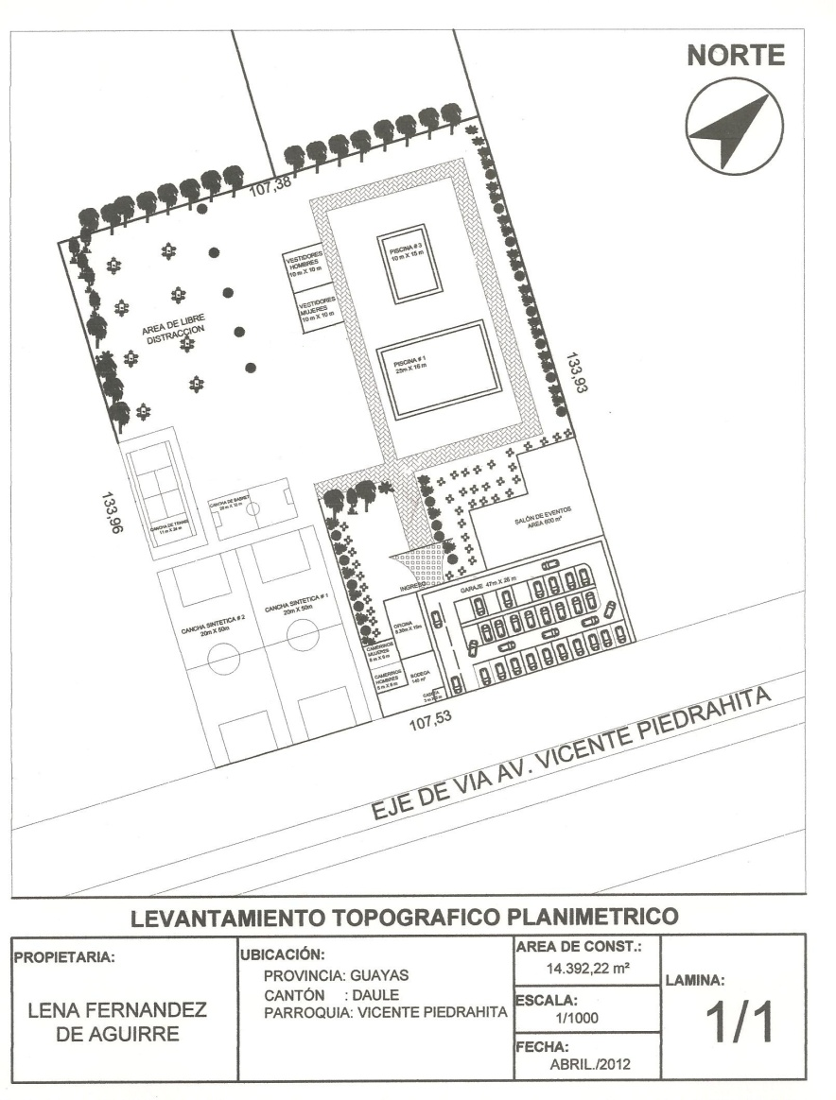
Representación Grafica del Club

Slide 28
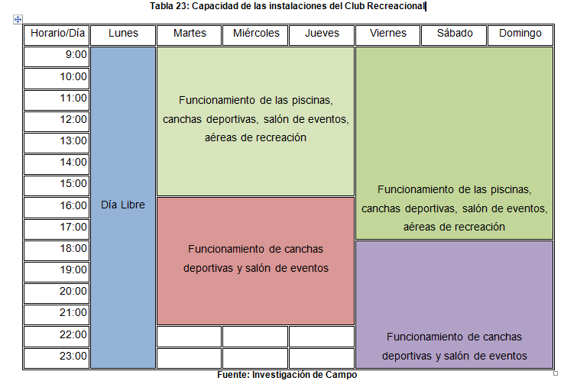
Capacidad del Servicio

Slide 29
3. Estudio Financiero
“Club Recreacional Daulis”

Slide 30
Demanda Potencial
DEMANDA PROYECTADA PARA CLIENTES CON MEMBRESÍA
% hogares en el cantón Daule | 14,259%
% personas que viven en área urbana | 54,14%
Variables |  |  | 2013
No. De Hogares en el cantón Daule zona urbana del Cantón |  |  | 17619
No. De acompañantes por |  |  | 4
No. De personas que asistirán al centro recreacional |  |  | 70477
% De Personas que pertenecen a la P.E.A (15 a 65 años) |  |  | 37,66%
No. De personas que pagarían por los servicios demandados en el club recreacional |  |  | 26542
% de personas de clase media |  |  | 34,00%
No. De personas con capacidad de pago |  |  | 9024
% de personas que están de acuerdo con la instalación del club recreacional |  |  | 100%
No. De personas que estarían dispuesto a asistir al club recreacional |  |  | 9024,12165
% de personas que están dispuestos a pagar la Membresía |  |  | 72,8%
No. De personas que están dispuesto a pagar la Membresía |  |  | 6569,56
Participación de Mercado |  |  | 10,00%
Demanda por Membresia |  |  | 657

Slide 31
Demanda Potencial
DEMANDA PROYECTA PARA CLIENTE SIN MEMBRESÍA
Variables |  |  | 2013
Población del cantón Daule |  |  | 123567
% De Personas que pertenecen a la P.E.A (15 a 65 años) |  |  | 37,66%
No. De personas que pagarían por los servicios demandados en el club recreacional |  |  | 46535
% de personas de clase media |  |  | 34,00%
No. De personas con capacidad de pago |  |  | 15822
% de personas que están de acuerdo con la instalación del club recreacional |  |  | 100%
No. De personas que estarían dispuesto a asistir al club recreacional |  |  | 15822
Participación de Mercado |  |  | 50,00%
Demanda sin Membresia |  |  | 7911

Slide 32
Demanda Potencial
DEMANDA PROYECTADA DEL ALQUILER DE CANCHAS
Variables |  |  | 2013
Población del cantón Daule área urbana |  |  | 123567
% de pertenecen a la clase media |  |  | 34,00%
No. De personas con capacidad de pago |  |  | 42013
% De Personas que pertenecen a la P.E.A (15 a 65 años) |  |  | 37,66%
No. De personas que pagarían por los servicios demandados en el club recreacional |  |  | 15822,06
%. De personas que practican futbol |  |  | 65%
No. De personas que practican futbol |  |  | 10284
Participación de Mercado |  |  | 35%
No. De personas que pagarian por el alquiler de la cancha |  |  | 3600

Slide 33
Demanda Potencial
DEMANDA PROYECTADA DEL ALQUILER DE EVENTO
Salón de Eventos | Capacidad | Eventos a la semana | Precio | Encargado
Medical Center | 350 | 2 | $ 350 | Manuela Cañizares
Sociedad Artesanos | 250 | 4 | 250 | José Antonio
Riviera Hall | 280 | 3 | 300 | Ernesto Villamar
El Capitan | 280 | 3 | 250 | Laura Ruiz
Promedio de Precios | 290 | 3 | $ 288
Precio de Venta al publico |  |  | 300

Slide 34
Inversión Inicial
Dentro de este rubro se incluirá todo lo correspondiente a la obra física del club, la infraestructura, todo lo concerniente a equipamiento del club.
ACTIVOS FIJOS
Cuadro Inversión Inicial
Activos Fijos
Obra física | $ 481.224,24
Muebles de oficina | 4.630,00
Maquinas y equipo | 25.087,20
Equipo de oficina | 317,40
Equipo de computo | 2.167,34
Total Activos Fijos | 513.426,18
Capital de Trabajo | 14.250,63
Total Inversion Inicial | $ 527.676,81

Slide 35
Capital de Trabajo
 | 4% | 5% | 10% | Capital 5% | de 5% | Trabajo 10% | 7% | 7% | 15% | 7% | 15% | 10,00%
 | Enero | Febrero | Marzo | Abril | Mayo | Junio | Julio | Agosto | Sept. | Oct. | Noviembre | Diciembre
Total de Ingresos | $ 11.182,29 | $13.977,86 | $ 27.955,72 | $ 13.977,86 | 13.977,86 | 27.955,72 | 19.569,00 | 19.569,00 | 41.933,58 | 19.569,00 | 41.933,58 | 27.955,72
Total Egreso | (25.432,91) | (17.471,20) | (15.674,80) | (17.529,20) | (15.820,01) | (17.521,20) | (15.682,80) | (17.521,20) | (15.820,01) | (17.529,20) | (15.674,80) | (17.514,72)
Flujo | (14.250,63) | (3.493,35) | 12.280,91 | (3.551,35) | (1.842,16) | 10.434,51 | 3.886,20 | 2.047,80 | 26.113,56 | 2.039,80 | 26.258,77 | 10.440,99
Flujo Acumulado | $ (14.250,63) | $(17.743,97) | (5.463,06) | $ (9.014,40) | (10.856,56) | $ (422,05) | $ 3.464,15 | $ 5.511,95 | $ 31.625,51 | $ 33.665,31 | $ 59.924,08 | $ 70.365,08

Slide 36
Financiamiento
Capital Propio
En el caso del club, se financiará la inversión inicial con 60% de aportación por los socios, con la participación de la Sr. Lena Aguirre que aporto con un terreno de 1,2 hectáreas valorado en $ 348000
Aportación de los Inversionistas
Accionistas | % | Total
Daisy Aguirre Vinces | 33,33% | $ 105.524,81
Antony Alay Acevedo | 33,34% | 105.556,47
Stephanie Simisterra Delgado | 33,33% | 105.524,81
total | 100,00% | $ 316.606,09

Slide 37
Amortización de la Deuda
Amortización de la Deuda
 |  |  | Tasa de Interes | 14,00%
pago | Cuota | Interes | Capital | Saldo
0 |  |  |  | $ 211.070,72
1 | $ 61.481,43 | $ 29.549,90 | $ 31.931,53 | 179.139,20
2 | 61.481,43 | 25.079,49 | 36.401,94 | 142.737,25
3 | 61.481,43 | 19.983,22 | 41.498,21 | 101.239,04
4 | 61.481,43 | 14.173,47 | 47.307,96 | 53.931,08
5 | 61.481,43 | 7.550,35 | 53.931,08 | 0,00

Slide 38
Estado de Situación Financiera
Club Recreacional "Daulis"
Balance de Situación Financiera
Al 31 de Diciembre del 2013
ACTIVOS |  |  | PASIVOS
Activos Circulantes |  |  | Pasivos No Circulantes
Capital de Trabajo | $ 14.250,63 |  | Préstamo a Largo Plazo |  | $ 211.070,72
Total |  |  | Total Pasivos
Activos No Circulantes |  |  | Patrimonio
Maquinarias y equipo | 25.087,20 |  | Capital Propio
Muebles y Enseres | 4.630,00 |  | Total Patrimonio |  | 316.606,09
Equipo de Oficina | 317,40
Equipo de Computación | 2.167,34
Obra Física | 481.224,24
Total Activos Fijos | 513.426,18
Total Activos | $ 527.676,81 |  | Total Pasivos y Patrimonio |  | $ 527.676,81

Slide 39
Ingresos
Cuadro de Ingresos Proyectados | 2013 | 2014 | 2015 | 2016 | 2017
Total Ingreso por Membresía | $ 17.015,16 | $ 28.643,03 | $ 55.228,09 | $ 77.004,09 | $ 99.945,00
Total Ingreso por entrada al club | 38.764,05 | 52.019,03 | 48.073,27 | 52.542,88 | 57.088,24
Total Ingreso por alquiler bar | 12.000,00 | 13.200,00 | 14.520,00 | 15.972,00 | 17.569,20
Ingreso por alquiler de salón de evento | 46.800,00 | 46.800,00 | 46.800,00 | 56.160,00 | 56.160,00
Ingreso por alquiler de canchas de fútbol | 164.977,96 | 190.224,30 | 235.554,49 | 264.056,58 | 293.047,36
Total de proyección de todos los ingresos | $ 279.557,17 | $ 330.886,36 | $ 400.175,85 | $ 465.735,56 | 523.809,80

Slide 40
Costos y Gastos
Útiles de Oficina | Costo Anual
Resma de hojas A4 | $ 163,20
Archivadores | 57,96
Bolígrafos (caja 24) | 16,35
Lápiz de papel (caja 24) | 16,08
Grapadora | 17,85
Perforadora | 11,60
Saca Grapa | 6,70
Sacapunta | 1,50
Borrador caja de 12 | 7,20
Corrector | 50,16
Tijera | 2,28
Cinta transparente | 21,12
Dispensador de cinta | 5,36
Total Utiles de Oficina | $ 377,36
Gasto de Mantenimiento
Gasto de Mantenimiento | Total Anual
Mantenimiento Computadoras | $ 450,00
Mantenimiento piscinas | 19.200,00
Mantenimiento Registro de Marca | 144,00
Mantenimiento Canchas deportivas | 12.000,00
Total Gasto de Mantenimiento | $ 31.794,00
Gasto de Constitución
Gasto de Constitución | Costo Total
Registro de nombre Comercial | $ 116,00
Software contable | 1.200,00
Constitucion de Sociedad | 350,00
Organización / Puesta en Marcha | 900,00
Cuerpo de Bomberos | 50,00
Permiso Municipal | 2.000,00
Impuesto Predial | 1.489,00
Matrícula de Comercio | 250,00
R.U.C. | -
Gastos Legalización | 350,00
Imprevistos 2% | 2.567,13
Total Gto de Constitucion | $ 9.272,13

Slide 41
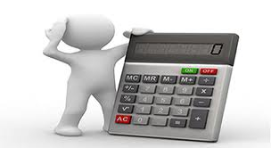
Costos y Gastos
Suministro de Limpieza
Ítems | Total Anual
Cloro (galón) | $ 78,00
Detergente | 39,60
Cepillos para lavar baños | 1,90
Escoba | 24,00
Trapeador | 8,00
Tachos de Basura | 59,58
Esponja | 18,00
Total Suministro de Limpieza | $ 229,08
Gasto en servicios Básicos
Servicios Básicos | Total Anual
Agua (mtros cúbicos) | $ 23.980,80
Luz ( kilovatios/hora) | 8.040,00
Total | $ 32.020,80

Slide 42
Costos y Gastos
Otros Gastos Administrativos
Gastos | Cantidad | Precio Unitario | Total Mensual | Total Anual
Teléfono (minutos) | 3,00 | $15,00 | $45,00 | $540,00
Agua | 200,00 | 0,54 | 108,00 | 1296,00
Luz | 150,00 | 0,57 | 85,50 | 1026,00
Extintor | 1,00 | 50,00 |  | 50,00
Internet | - |  | 50,00 | 600,00
Total Gastos Administrativos |  |  | $288,50 | $3512,00
Otros Gastos
Gastos | Costo total Anual
Arcos | $ 64,00
Aros | 28,00
Net | 30,00
Balones de vóley | 198,00
Balones de Futbol | 198,00
Mallas para los arcos | 104,00
Total otros Gastos | $ 622,00

Slide 43
Estado de Resultados
Club Recreacional “Daulis” S.A
Balance de Resultado Integral
Del 1 de Enero al 31 de Diciembre del 2017
DETALLE |  | 2013 | 2014 | 2015 | 2016 | 2017
Ingresos por servicio |  | $ 279.557,17 | $ 330.886,36 | $ 400.175,85 | $ 465.735,56 | $ 523.809,80
Gastos Administrativos |  | (61.502,80) | (64.910,99) | (68.489,58) | (72.247,11) | (76.192,51)
Otros Gastos Administrativos |  | (3.512,00) | (3.687,60) | (3.871,98) | (4.065,58) | (4.268,86)
Utiles de Oficina |  | (377,36) | (396,23) | (416,04) | (436,84) | (458,68)
Gasto de Publicidad |  | (50.577,96) | (53.106,86) | (55.762,20) | (58.550,31) | (61.477,83)
Gastos de Constitución |  | (9.272,13)
Depreciación Anual |  | (38.217,49) | (38.217,49) | (38.217,49) | (38.217,49) | (38.217,49)
Gasto de Mantenimiento |  | (31.794,00) | (33.383,70) | (35.052,89) | (36.805,53) | (38.645,81)
Suministro de Limpieza |  | (229,08) | (240,53) | (252,56) | (265,19) | (278,45)
Otros Gastos |  | (622,00) | (653,10) | (685,76) | (720,04) | (756,04)
Gastos de Interes |  | (29.549,90) | (25.079,49) | (19.983,22) | (14.173,47) | (7.550,35)
Gastos en Servicios Basicos |  | (32.020,80) | (33.621,84) | (35.302,93) | (37.068,08) | (38.921,48)
UAII |  | 21.881,65 | 77.588,53 | 142.141,21 | 203.185,92 | 257.042,30
15% Participacion |  | (3.282,25) | (11.638,28) | (21.321,18) | (30.477,89) | (38.556,35)
Utilidad Antes impuestos |  | 18.599,40 | 65.950,25 | 120.820,03 | 172.708,03 | 218.485,96
Impuesto a la renta 22% |  | (4.091,87) | (14.509,06) | (26.580,41) | (37.995,77) | (48.066,91)
Utilidad Neta |  | $ 14.507,53 | $ 51.441,20 | $ 94.239,62 | $ 134.712,27 | $ 170.419,05

Slide 44
Flujo de caja del Inversionista
Club Recreacional "Daulis"
Flujo del Efectivo del Inversionista
Al 31 de Diciembre del 2013
Incremento Anual |  |  | 5,00%
DETALLE |  | 2012 | 2013 | 2014 | 2015 | 2016 | 2017
Ingresos por servicio |  |  | $ 279.557,17 | $ 330.886,36 | $ 400.175,85 | $ 465.735,56 | $ 523.809,80
Gastos Administrativos |  |  | (61.502,80) | (64.910,99) | (68.489,58) | (72.247,11) | (76.192,51)
Otros Gastos Administrativos |  |  | (3.512,00) | (3.687,60) | (3.871,98) | (4.065,58) | (4.268,86)
Utiles de Oficina |  |  | (377,36) | (396,23) | (416,04) | (436,84) | (458,68)
Gasto de Publicidad |  |  | (50.577,96) | (53.106,86) | (55.762,20) | (58.550,31) | (61.477,83)
Gastos de Constitución |  |  | (9.272,13)
Depreciación Anual |  |  | (38.217,49) | (38.217,49) | (38.217,49) | (38.217,49) | (38.217,49)
Gasto de Mantenimiento |  |  | (31.794,00) | (33.383,70) | (35.052,89) | (36.805,53) | (38.645,81)
Suministro de Limpieza |  |  | (229,08) | (240,53) | (252,56) | (265,19) | (278,45)
Otros Gastos |  |  | (622,00) | (653,10) | (685,76) | (720,04) | (756,04)
Gastos en Servicios Basicos |  |  | (32.020,80) | (33.621,84) | (35.302,93) | (37.068,08) | (38.921,48)
UAII |  |  | 51.431,55 | 102.668,02 | 162.124,43 | 217.359,39 | 264.592,65
15% Participacion |  |  | (7.714,73) | (15.400,20) | (24.318,66) | (32.603,91) | (39.688,90)
Utilidad Antes impuestos |  |  | 43.716,82 | 87.267,82 | 137.805,76 | 184.755,48 | 224.903,75
Impuesto a la renta 22% |  |  | (9.617,70) | (19.198,92) | (30.317,27) | (40.646,21) | (49.478,83)
Utilidad Neta |  |  | 34.099,12 | 68.068,90 | 107.488,49 | 144.109,28 | 175.424,93
Depreciacion |  |  | 38.217,49 | 38.217,49 | 38.217,49 | 38.217,49 | 38.217,49
Inversión Inicial en Activos Fijos |  | (513.426,18)
Inversion Compra de Activos |  |  |  |  | (5.594,90)
Capital de Trabajo |  | (14.250,63)
Valor de Desecho |  |  |  |  |  |  | 370.914,29
FNE TOTAL |  | $ (527.676,81) | $ 72.316,60 | $ 106.286,38 | $ 140.111,08 | $ 182.326,76 | $ 584.556,71
TMAR=ke | 13,54%
TIR | 20,64%
VAN | $ 133.688,74

Slide 45
Flujo de Caja del Proyecto
Club Recreacional "Daulis"
Flujo del Efectivo del Proyecto
Al 31 de Diciembre del 2013
Crecimiento de costos con relacion a los ingresos |  |  | 5,000%
DETALLE |  | 2012 | 2013 | 2014 | 2015 | 2016 | 2017
Ingresos por servicio |  |  | $ 279.557,17 | $ 330.886,36 | $ 400.175,85 | $ 465.735,56 | $ 523.809,80
Gastos Administrativos |  |  | (61.502,80) | (64.910,99) | (68.489,58) | (72.247,11) | (76.192,51)
Otros Gastos Administrativos |  |  | (3.512,00) | (3.687,60) | (3.871,98) | (4.065,58) | (4.268,86)
Utiles de Oficina |  |  | (377,36) | (396,23) | (416,04) | (436,84) | (458,68)
Gasto de Publicidad |  |  | (50.577,96) | (53.106,86) | (55.762,20) | (58.550,31) | (61.477,83)
Gastos de Constitución |  |  | (9.272,13)
Depreciación Anual |  |  | (38.217,49) | (38.217,49) | (38.217,49) | (38.217,49) | (38.217,49)
Gasto de Mantenimiento |  |  | (31.794,00) | (33.383,70) | (35.052,89) | (36.805,53) | (38.645,81)
Suministro de Limpieza |  |  | (229,08) | (240,53) | (252,56) | (265,19) | (278,45)
Otros Gastos |  |  | (622,00) | (653,10) | (685,76) | (720,04) | (756,04)
Gasto de Interes |  |  | (29.549,90) | (25.079,49) | (19.983,22) | (14.173,47) | (7.550,35)
Gastos en Servicios Basicos |  |  | (32.020,80) | (33.621,84) | (35.302,93) | (37.068,08) | (38.921,48)
UAII |  |  | 21.881,65 | 77.588,53 | 142.141,21 | 203.185,92 | 257.042,30
15% Participacion |  |  | (3.282,25) | (11.638,28) | (21.321,18) | (30.477,89) | (38.556,35)
Utilidad Antes impuestos |  |  | 18.599,40 | 65.950,25 | 120.820,03 | 172.708,03 | 218.485,96
Impuesto a la renta 22% |  |  | (4.091,87) | (14.509,06) | (26.580,41) | (37.995,77) | (48.066,91)
Utilidad Neta |  |  | 14.507,53 | 51.441,20 | 94.239,62 | 134.712,27 | 170.419,05
Depreciacion |  |  | 38.217,49 | 38.217,49 | 38.217,49 | 38.217,49 | 38.217,49
Amortizacion de la Deuda |  |  | (31.931,53) | (36.401,94) | (41.498,21) | (47.307,96) | (53.931,08)
Préstamo |  | 211.070,72
Inversión Inicial en Activos Fijos |  | (513.426,18)
Inversion Activos de reemplazo |  |  |  |  | (5.594,90)
Capital de Trabajo |  | (14.250,63)
Valor de Desecho |  |  |  |  |  |  | 262.231,45
FNE TOTAL |  | $ (316.606,09) | $ 20.793,49 | $ 53.256,74 | $ 85.364,00 | $ 125.621,79 | $ 416.936,90
TMAR=CPPC | 12,44%
TIR | 21,43%
VAN | $ 114.699,07

Slide 46
PayBack
Período de recuperación flujo del proyecto
Años | 0 | 1 | 2 | 3 | 4 | 5 | Uds. Diarios | Días
FNE TOTAL | $ (316.606,09) | $ 20.793,49 | $ 53.256,74 | $ 85.364,00 | $ 125.621,79 | $ 679.168,35 | $ 1.860,74 | -16,97
Nominal | (316.606,09) | (295.812,60) | (242.555,85) | (157.191,86) | (31.570,07) | 647.598,29
Descontado | (316.606,09) | 18.493,57 | 42.127,06 | 60.055,74 | 78.602,80 | 377.958,18
FLUJO ACUMULADO | $ (316.606,09) | $ (298.112,52) | $ (255.985,46) | $ (195.929,72) | $ (117.326,92) | $ 260.631,26 | $ 1.035,50 | -113,30
Se concluye que para este flujo se podrá recuperar la inversión se podrá recuperar en 4 años y 114 días, además se proyecta ganar diariamente $1035,50

Slide 47
PayBack
Período de recuperación flujo del inversionista
Años | 0 | 1 | 2 | 3 | 4 | 5 | Uds. Diarios | Días
FNE TOTAL | $ (527.676,81) | $ 72.316,60 | $ 106.286,38 | $ 140.111,08 | $ 182.326,76 | $ 955.471,00 | $ 2.617,73 | -10,18
Nominal | (527.676,81) | (455.360,21) | (349.073,82) | (208.962,74) | (26.635,98) | 928.835,02
Descontado | (527.676,81) | 63.692,30 | 82.447,10 | 95.723,62 | 109.709,93 | 309.792,60
FLUJO ACUMULADO | $ (527.676,81) | $ (463.984,52) | $ (381.537,41) | $ (285.813,79) | $ (176.103,86) | $ 133.688,74 | $ 848,75 | -207,49
Se concluye que para este flujo se podrá recuperar la inversión se podrá recuperar en 4 años y 208 días, además se proyecta ganar diariamente $848,75.
.

Slide 48
Análisis de Sensibilidad
Resumen de escenario
 | Valores actuales: | 20 | 40 | 50 | 60
Cuota | $ 30,00 | $ 20,00 | $ 40,00 | $ 50,00 | $ 60,00
Van | $ 114.699,07 | $ 104.975,21 | $ 124.422,94 | $ 134.146,80 | $ 143.870,66

Slide 49
Análisis de Sensibilidad
Resumen de escenario
 | Valores actuales: | 40 | 45 | 55 | 60 | 65
Cuota | $ 50,00 | $ 40,00 | $ 45,00 | $ 55,00 | $ 60,00 | $ 65,00
Van | $114.699,07 | $ 73.501,74 | $ 94.100,41 | $135.297,74 | $155.896,40 | $ 176.495,07

Slide 50
Análisis de Sensibilidad
Resumen de escenario
 | Valores actuales: | 25,5 | 29,5 | 31,5 | 33,5 | 23,5
Precio | 27,5 | 25,5 | 29,5 | 31,5 | 33,5 | 23,5
Van | $ 114.699,07 | $ 34.197,94 | $195.200,21 | $275.701,35 | $356.202,48 | $(47.061,38)

Slide 51
Análisis de Sensibilidad
Resumen de escenario
 | Valores actuales: | 3 | 7 | 9
Cuota | $ 5,00 | $ 3,00 | $ 7,00 | $ 9,00
Van | $ 114.699,07 | $ 20.353,45 | $ 209.044,69 | $ 303.390,31

Slide 52
Ratios
Ratios | 2013 | 2014 | 2015 | 2016 | 2017
Utilidad neta | $61384,84 | $51441,20 | $94239,62 | $134712,27 | $170419,05
Ventas netas | $350262,01 | $330886,36 | $400175,85 | $465735,56 | $523809,80
Margen neto de utilidad | 17,53% | 15,55% | 23,55% | 28,92% | 32,53%
Margen utilidad Neto
Utilidad neta | $61384,84
Activos Totales | 527676,81
Utilidad neta / Activos T | 12%
Rendimiento sobre los Activos
Utilidad neta | $61384,84
Patrimonio | 316606,086
Utilidad neta / Patrimonio | 19%
Rendimiento sobre el patrimonio.

Slide 53
Recomendaciones

Slide 54
Conclusiones

